Slide 1

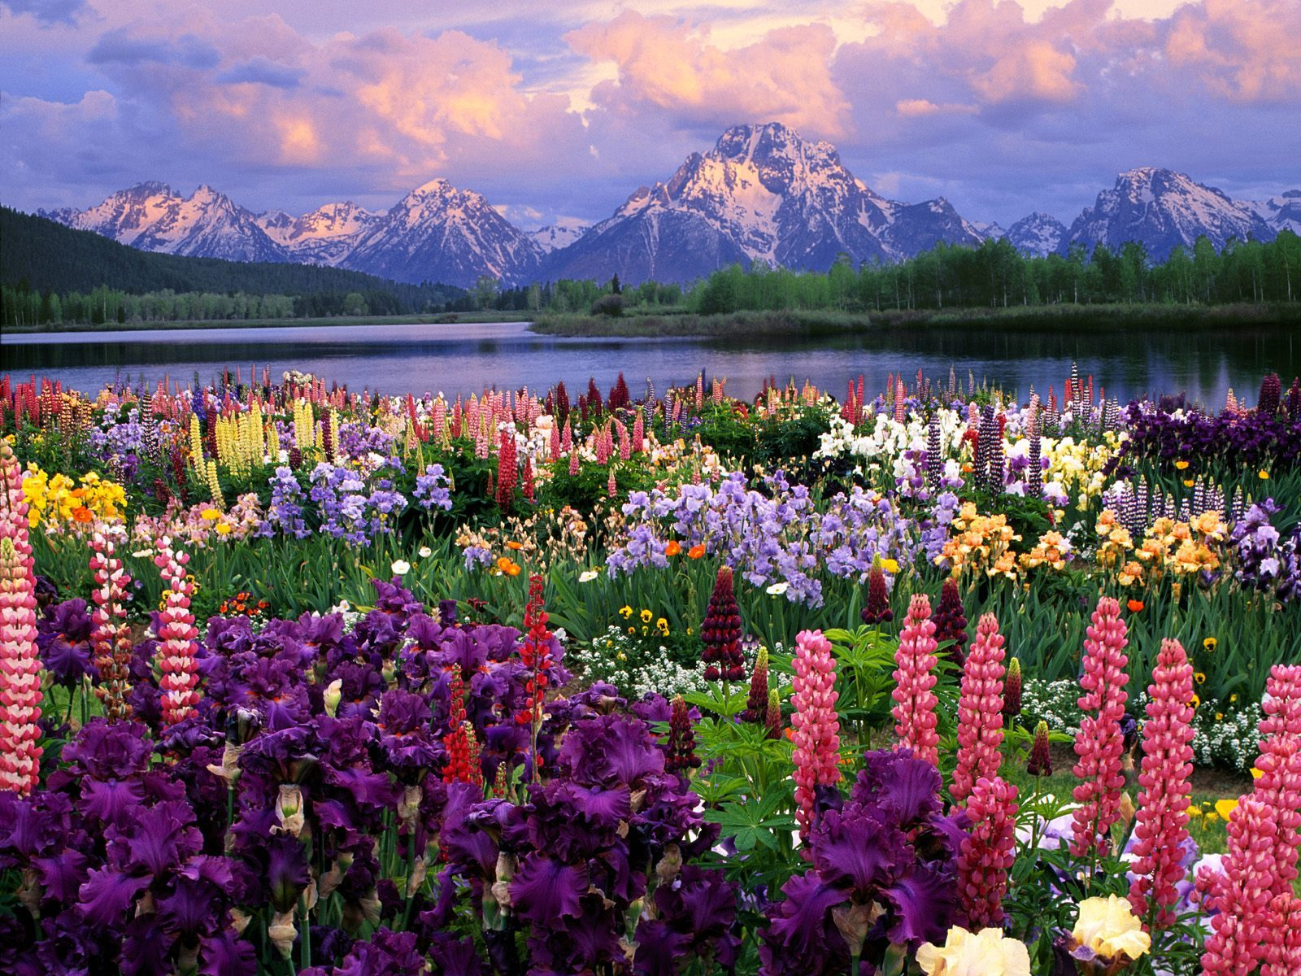
ЦВЕТЫ, КАК ПАРЯЩАЯ МУЗЫКА…
НЕТ НИЧЕГО ПРЕКРАСНЕЕ ЦВЕТОВ,
ПРИШЕДШИХ В НАШИ ТИХИЕ ЖИЛИЩА.
ОНИ ПРИШЛИ ИЗ ГЛУБИНЫ ВЕКОВ,
ЧТОБ СДЕЛАТЬ ЖИЗНЬ ВОЗВЫШЕННЕЙ И ЧИЩЕ!

Slide 2

Весна

Slide 3
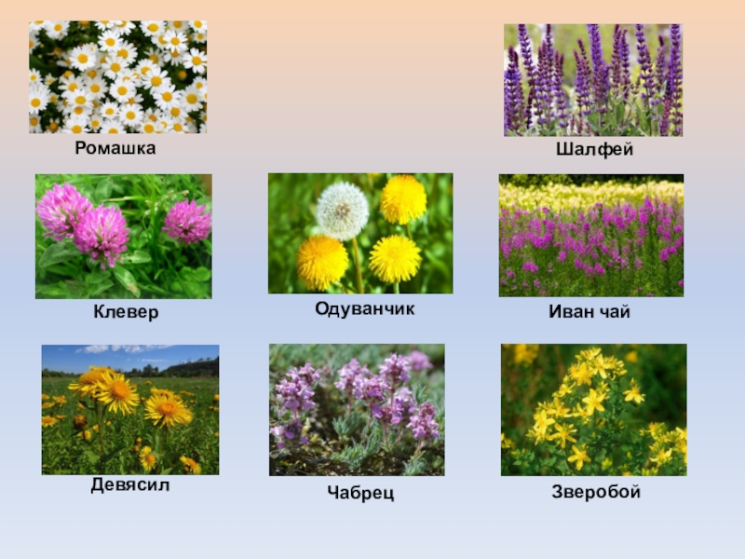

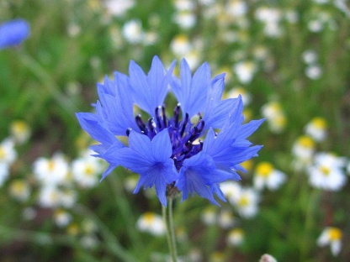
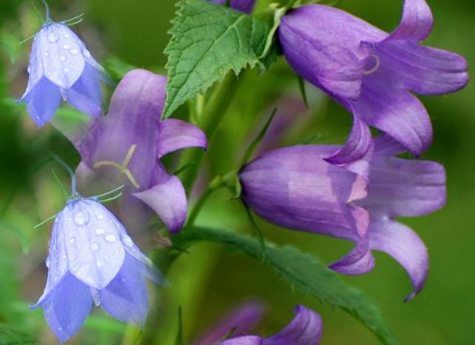
Лето

Slide 4
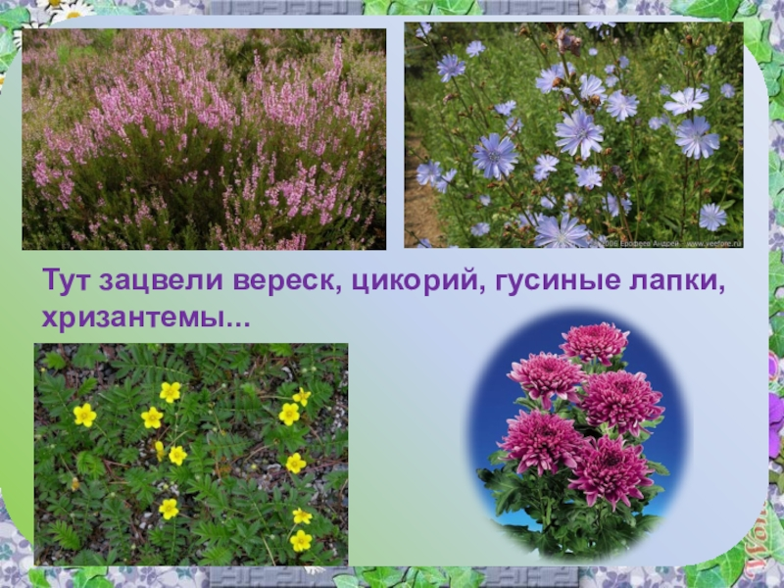
Осень

Slide 5
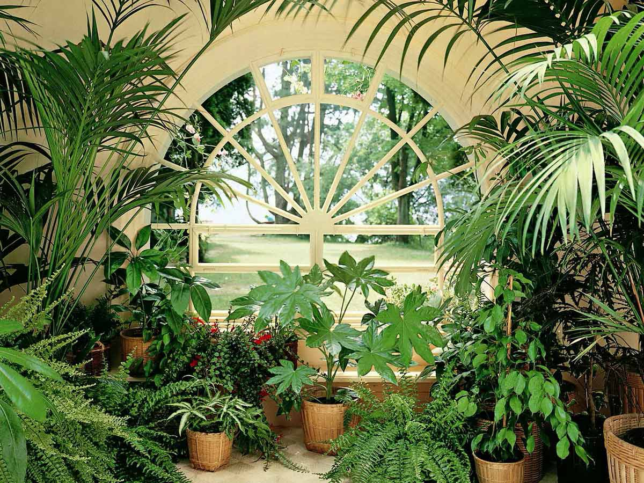
Зимний сад

Slide 6


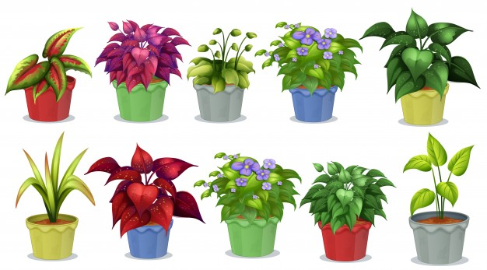
КОМНАТНЫЕ РАСТЕНИЯ

Slide 7
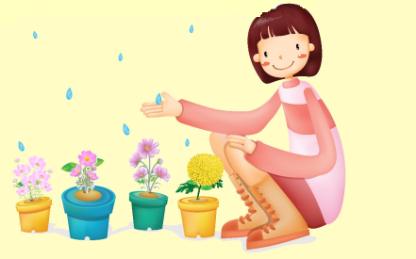
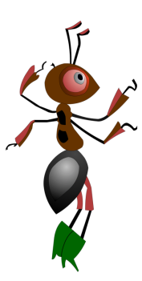

Какие комнатные растения вы уже знаете?

Slide 8
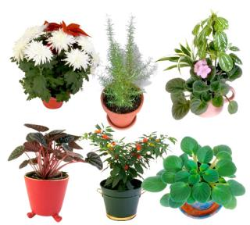
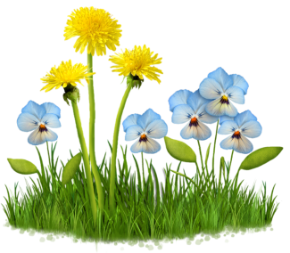
Подумайте, чем комнатные растения отличаются от растений в природе?
Клик мышкой
на вопрос

Slide 9
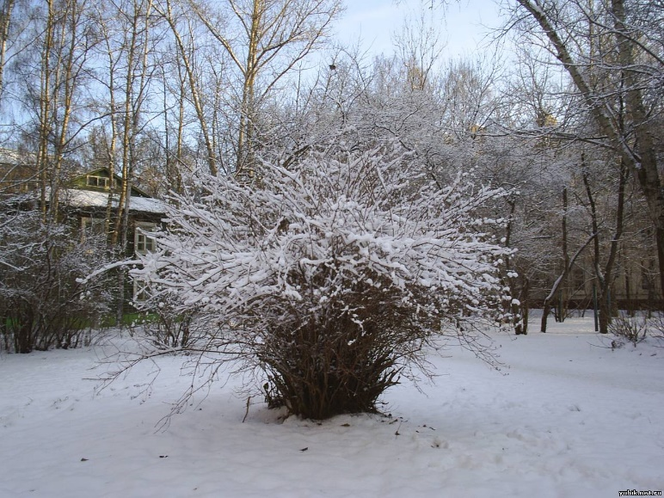
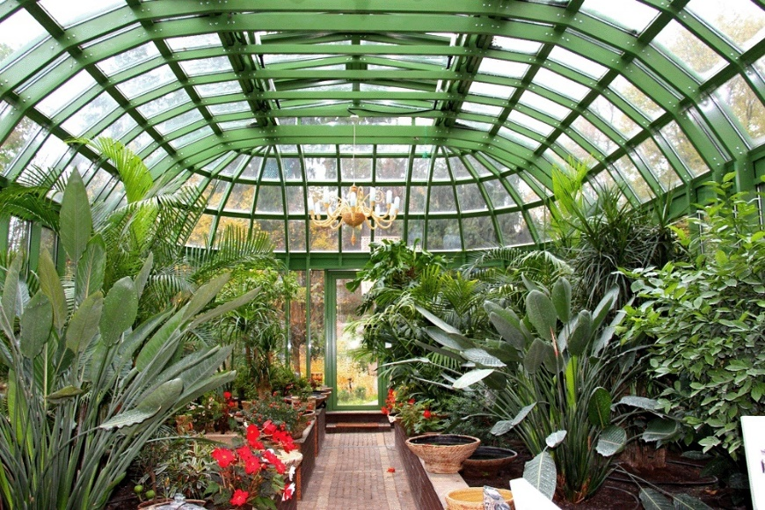
Подумайте, чем комнатные растения отличаются от растений в природе?
Клик мышкой
на вопрос

Slide 10
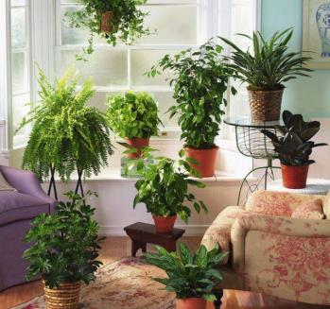
Родина большинства комнатных растений – жаркие страны, где круглый год лето. Поэтому человек
создаёт и зимой для них примерно такие же условия, как и летом, иначе они погибли бы.
Растения, которые выращивают в помещениях, называют комнатными.

Slide 11
Правила работы в группе
В группе должен быть ответственный
Работать должен каждый на общий результат
Один говорит, другие слушают
Своё несогласие высказывай вежливо
Если не понял, переспроси

Slide 12
Комнатные растения – это источник:
КРАСОТЫ
ДОБРОТЫ
ЗДОРОВЬЯ
ЧИСТОГО ВОЗДУХА
ХОРОШЕГО НАСТРОЕНИЯ

Slide 13
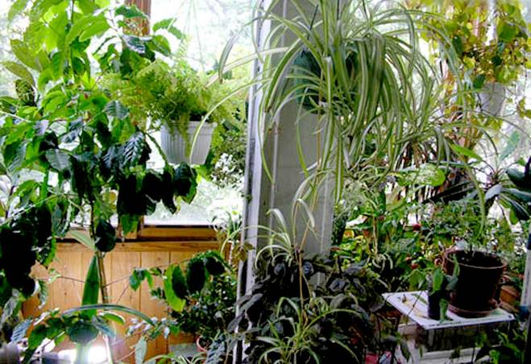
ЗНАКОМИМСЯ С РАСТЕНИЯМИ

Slide 14
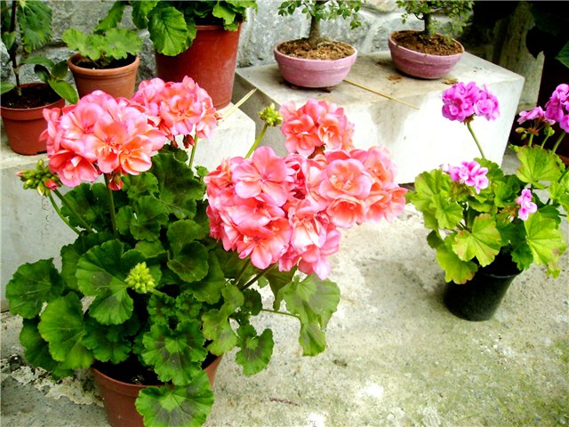
Куст оконный и балконный,
Лист пушистый и душистый,
Он сборчатый и каёмчатый;
А цветы на окне – словно шапка в огне
ГЕРАНЬ-
ПЕЛАРГОНИЯ

Slide 15
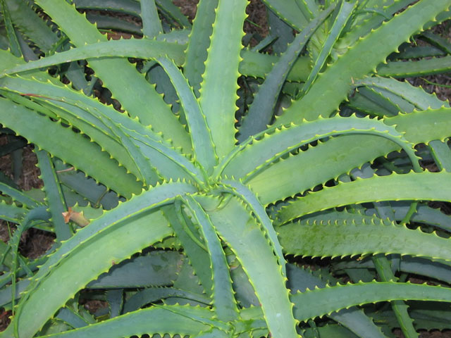
Лист с горбочком, желобочком,
Шипы имеет, а ранить не умеет,
Зато лечит нас в любой час.
АЛОЭ

Slide 16
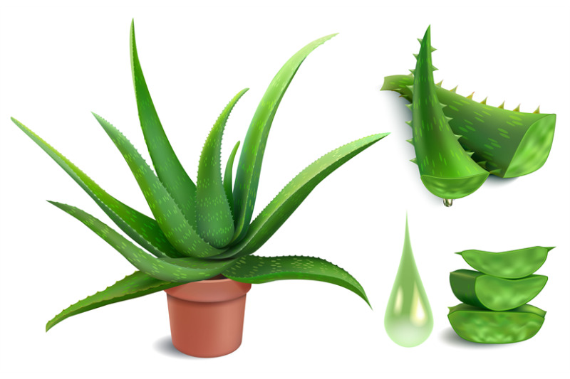
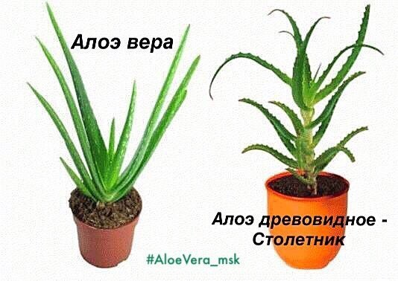
АЛОЭ

Slide 17
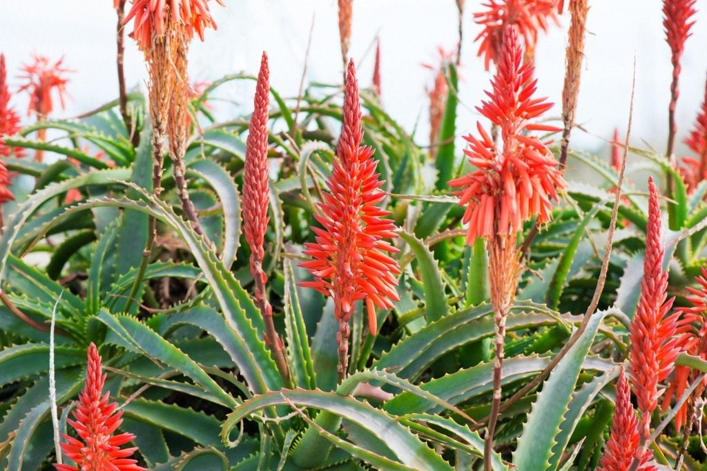
ЦВЕТУЩЕЕ АЛОЭ

Slide 18
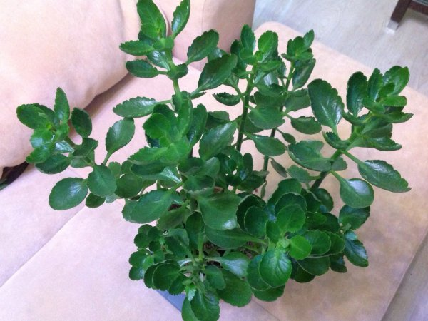
КАЛАНХОЭ

Slide 19
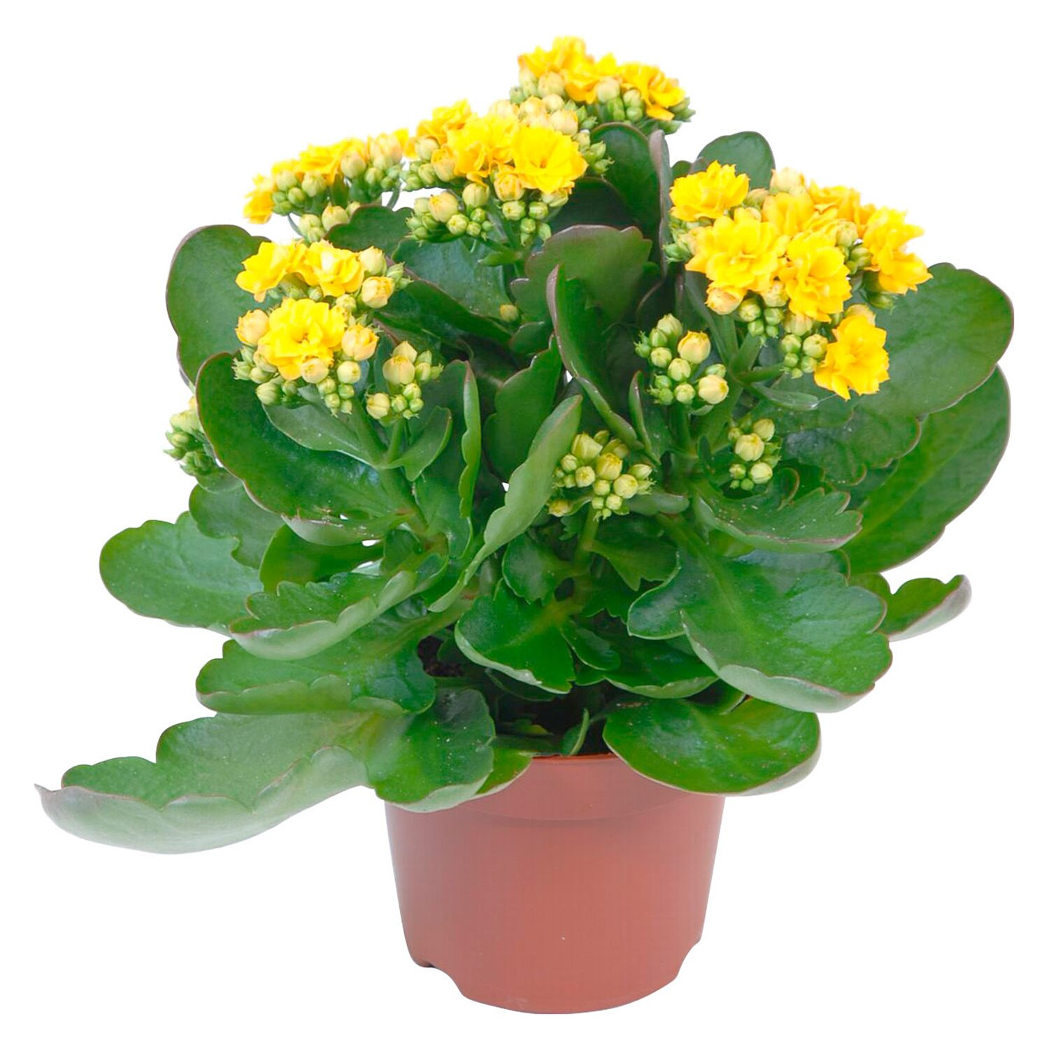
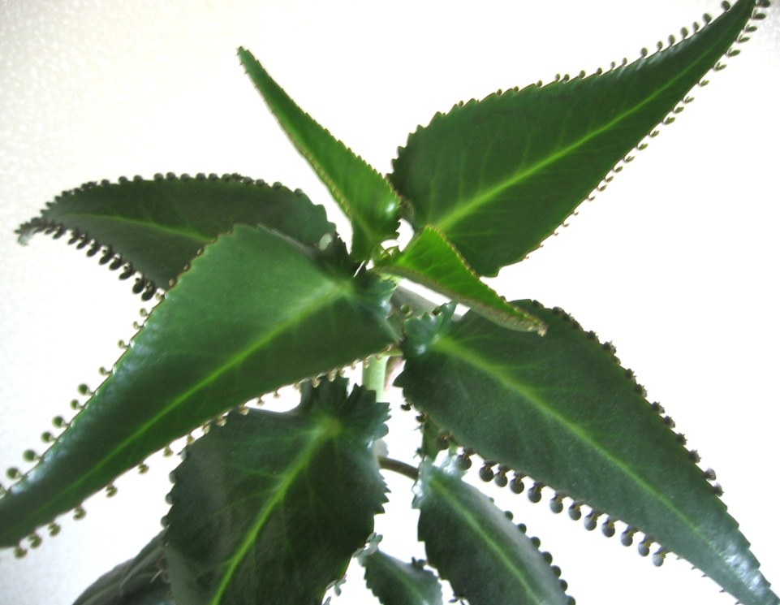
КАЛАНХОЭ

Slide 20
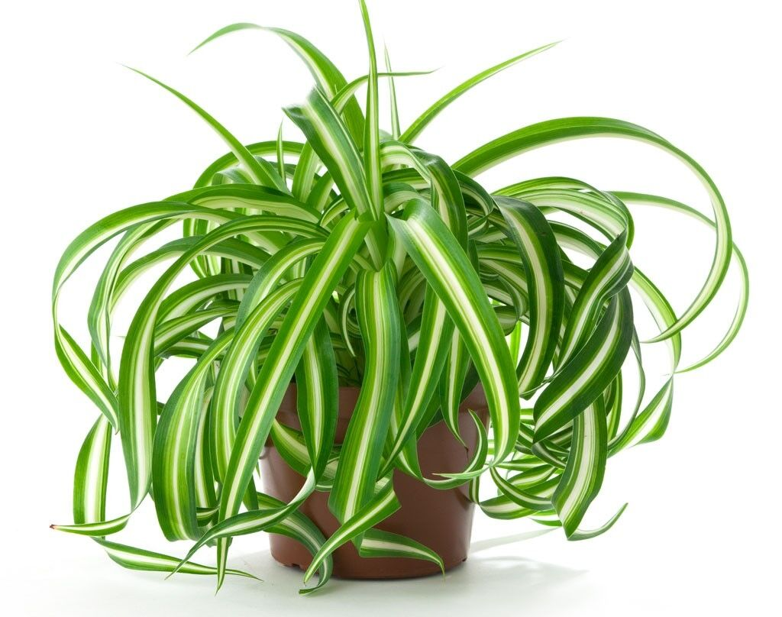
ХЛОРОФИТУМ

Slide 21
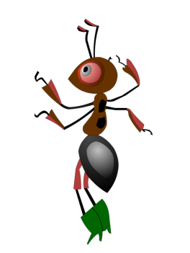
Что нужно делать, чтобы растения всегда были здоровыми и красивыми?

Slide 22
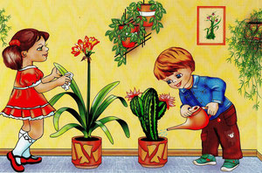
Уход за комнатными растениями.
Поливай растения водой комнатной температуры.
Вода должна отстояться в течение нескольких часов.
Летом растения поливай вечером, зимой – утром.

Slide 23
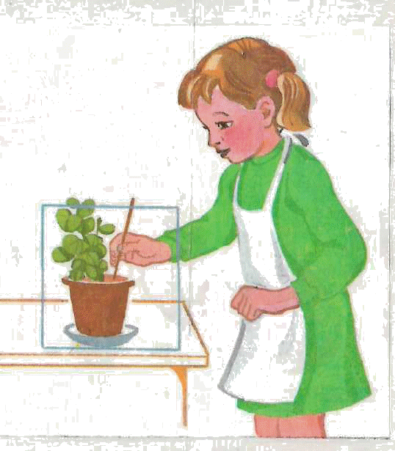
Уход за комнатными растениями.
2. Рыхли палочкой поверхность земли в горшочке, чтобы к корням поступал воздух. Будь осторожен - не повреди корни растения!

Slide 24
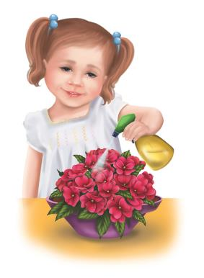
3. Вытирай пыль с крупных гладких листьев влажной тряпкой или губкой. Растения с мелкими листьями лучше опрыскивать водой.

Slide 25
Уход за комнатными растениями.
4. Осторожно срезай с растений сухие листья и веточки. Следи за чистотой цветочных горшков.

Slide 26
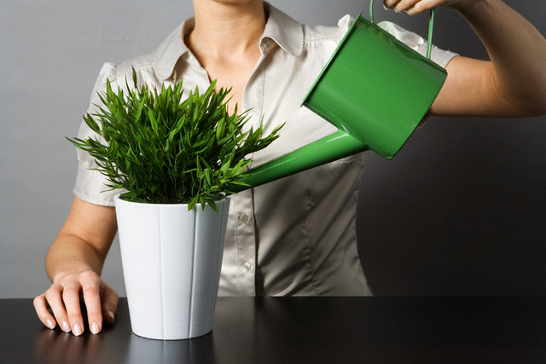
ПРАКТИЧЕСКАЯ ЧАСТЬ

Slide 27
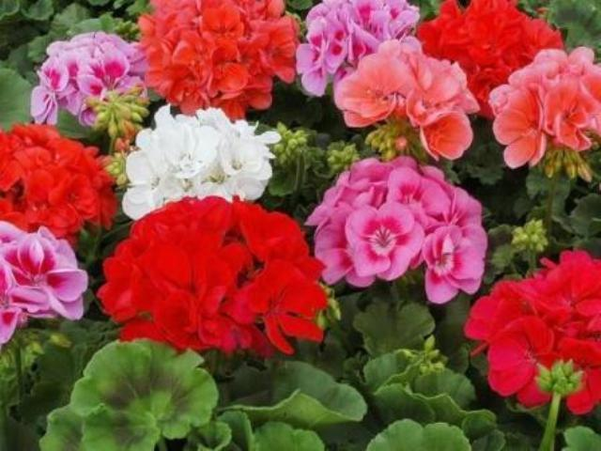
ПОЧВА
ВОДА
СВЕТ
ВОЗДУХ
ТЕПЛО

Slide 28
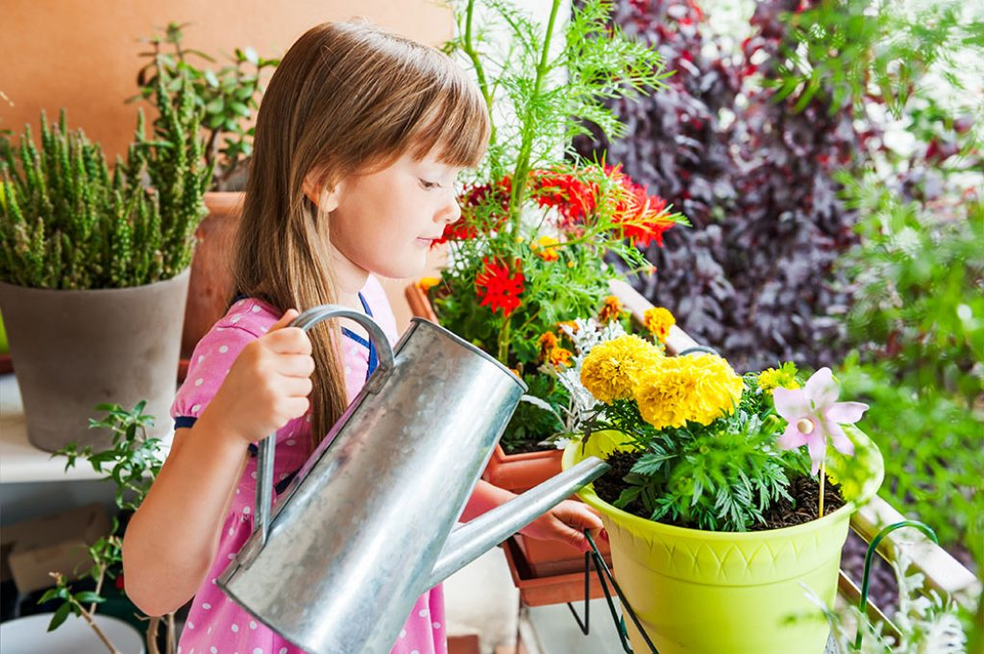
Закончи предложение.
Сегодня я узнал, …
Я понял, что…
Меня удивило…
Для меня стало новым…
Мне понравилось…
У меня получилось…
Я научился…

